Slide 1



ВОЛОНТЁРКА
Разработано командой Legacy
Приятного просмотра

Slide 2
Команда
Lead/Backend
Backend
Designer
Frontend
Пинчук Тарас Юрьевич
Пересекин Антон Валериевич
Ключников Денис Александрович
Чуприн Антон Игоревич

Slide 3
Структура приложения
User Interface
State Management
Routing
Frontend
Controllers
Business Logic
Infrastructure
Backend

Slide 4
Технологический стек
PHP | Логика приложения, обработка HTTP-запросов, генерация ответов.
Laravel:Breeze | Быстрый запуск аутентификации, роутинга и базовой структуры UI.
Laravel:Elequent | Декларативные модели, миграции, связи и удобные запросы к базе вместо «сырого» SQL.
Vue | Компоненты для интерфейса личного кабинета и форм работы с API.
PostgreSQL | Хранение пользователей, волонтёров, бонусов и всех бизнес-данных проекта.
Nuxt | Vue c SSR и статической генерацией страниц — улучшает SEO и сокращает время первой отрисовки.

Slide 5


Внимание!
Дальше будет интереснее

Slide 6
СООТВЕТСТВИЕ ТЕХНИЧЕСКОМУ ЗАДАНИЮ
99%
Но есть нюанс.
Особая модель авторизации, основанная на здравом смысле и улучшении пользовательского опыта
ТЕХНИЧЕСКОЕ ЗАДАНИЕ БЫЛО РЕАЛИЗОВАНО ПОЛНОСТЬЮ

Slide 7
РЕАЛИЗОВАННЫЙ ФУНКЦИОНАЛ
СИСТЕМА БОНУСОВ
Админ-панель
CSV
Реализована система создания/удаления бонусов компаниями-партнёрами волонтёрского центра
Реализована базовая система администрирования
Реализована система преобразования CSV в поля базы данных
АВТОРИЗАЦИЯ И РЕГИСТРАЦИЯ
API
Реализована система авторизации и регистрации пользователей и компаний
Реализована API-спецификация для взаимодействия с веб-приложением

Slide 8

38H 26M 23S
99%
Затрачено на разработку
Реализовано

Slide 9
ДОРОЖНАЯ КАРТА РАЗВИТИЯ
Реализация регистрации и подтверждения личности по номеру телефона
Разработка модуля статистики
05.25
06.25
07.25
08.25
Оптимизация и расширение админ-панели
Создание API-приложения для Ресурсного центра

Slide 10

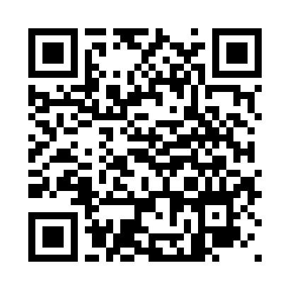
Доступ к репозиторию проекта
Frontend
Backend
Инструкция по запуску
Frontend
git clone
npm install
npm run dev
Backend
git clone
composer install
php artisan key:generate
php artisan migrate
php artisan db:seed
php artisan l5-swagger:generate
php artisan serve

Slide 11
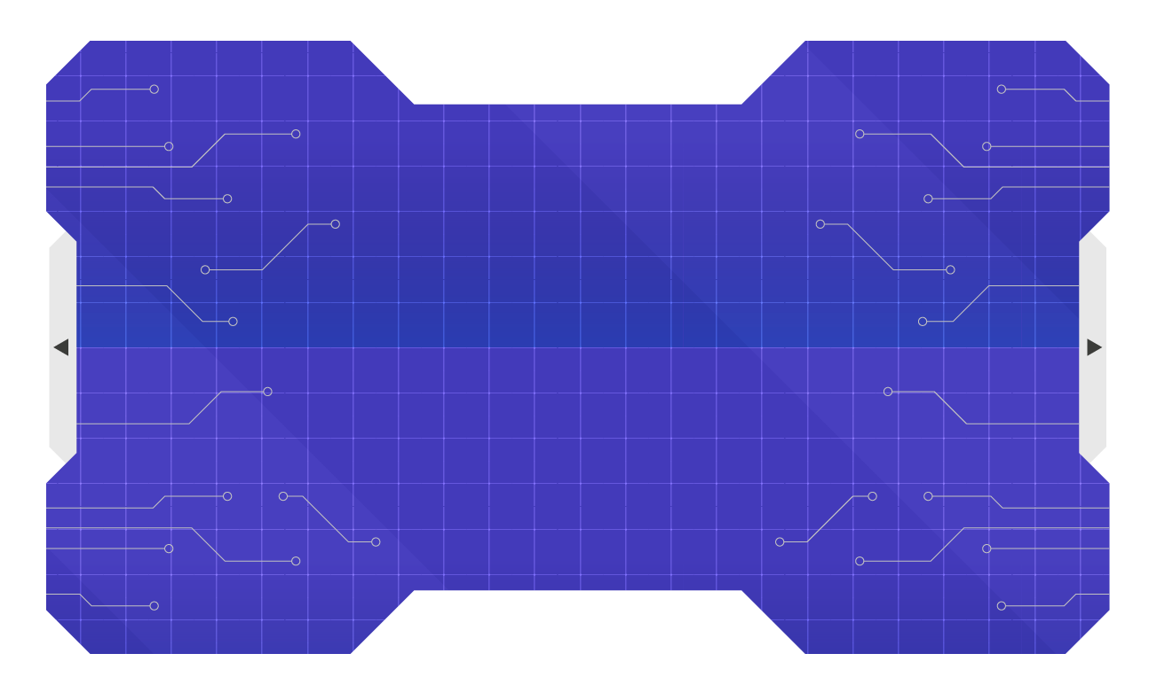

СПАСИБО ЗА ВНИМАНИЕ

